Slide 1


Te esperaré
J. Lynn

Slide 2


Preguntas de inicio
¿Cuál es tu mayor miedo?
¿En qué te sientes inseguro?
¿Cómo lo has superado?
¿Crees que es mejor esperar o buscar a tu chico (a) especial?
¿Alguna vez te has guardado un secreto y has tendido miedo de contarlo?
¿Cuándo te gusta un chico (a) crees que vale la pena volver a enamorarte?

Slide 3
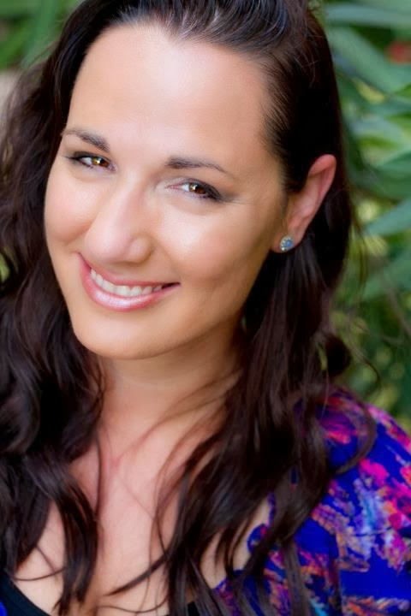
J. Lynn
Jennifer L. Armentrout nació en Martinsburg, Virginia Occidental, Estados Unidos en 1980. Actualmente vive en el mismo lugar con su esposo quien es oficial de policía.
Cuando no está trabajando duro en la escritura, pasa su tiempo leyendo, saliendo, y viendo películas de zombis.
Siempre deseó convertirse en una autora de éxito, comenzando a escribir cuentos cortos cuando todavía acudía al instituto. Con el tiempo, Armentrout vio hecho realidad su sueño y desde 2011 ha publicado más de 40 libros entre novelas y novelas cortas.
Armentrout, utiliza el seudónimo de J. Lynn, y es reconocida para el gran público por sus novelas dentro de los géneros juvenil y nuevos adultos, en los que ha destacado por su peculiar mezcla de fantasía y romance.
De entre su obra, que ha alcanzado los primeros puestos de la lista de los más vendidos del New York Times, habría que destacar series como Covenant, Lux o Dark Elements.

Slide 4
El autor y la trama
La ciudad donde se narra la novela es el lugar donde nació la autora Jennifer L. Armentrout.
Alguna de las aficiones de la autora, como el ver películas de zombis, era uno de los pasatiempos de Jacob, el mejor amigo de Avery.

Slide 5
Argumento y conflicto
Avery Morgansten necesita huir. Viajar a miles de kilómetros de su hogar para ir a la universidad pues es el único modo en que puede escapar del recuerdo de esa fatídica fiesta de Halloween que cambió su vida para siempre. Lo que no entraba en sus planes era atraer la atención del único chico que puede hacer pedazos el frágil futuro que está intentando construir.
Cameron Hamilton es un metro noventa de irresistible atractivo completado con un par de imponentes ojos azules y una increíble capacidad para hacer que Avery desee cosas que creía que le habían sido arrebatadas para siempre. Relacionarse con él es peligroso. Pero ignorar la tensión ardiente que surge entre ellos y que saca un lado de Avery que ella ni siquiera sabía que existía es imposible.

Slide 6
Los personajes y su caracterización
Avery Morgansten: Pecosa, pelo castaño, nariz recta, mentón redondo y pómulos marcados. Es una chica lista y adorable aunque también es torpe, tímida, insegura y muy temerosa, ya que ella guarda el secreto de un hecho ocurrido hace cinco años.
Cameron Hamilton: Es un guapo joven (pelo ondulado y oscuro, ojos azules y con un hoyuelo), dulce, tierno y muy extrovertido que enamora a las jóvenes con su sola presencia. En ocasiones puede resultar cariñoso, pero esto es algo que solo Avery puede ver. Además es fuerte e insistente.

Slide 7
Personajes secundarios:
Jacob Massey: Piel color canela, extrovertido.
Brittany: Chica amistosa con el cabello rubio y corto, ojos castañosos.
Kevin
Ollie
Antagonistas:
Blaine
Stephanie
Molly

Slide 8

Ambiente y temporalidad
Ambiente:
-Universidad.
-Apartamento.
-Cafetería escolar.
-Mansión Hamilton.
Temporalidad:
-Actualidad (Siglo XXI: año 2015).

Slide 9
Estructura
Inicio:
Avery llega a su primer año de universidad para empezar una nueva vida, muy lejos de su casa en Texas, donde ha sido muy infeliz; tiene muchas esperanzas en hacer nuevos amigos y llevar una vida normal donde nadie la conoce, lejos de unos padres amorales y un ambiente hostil que la hizo sufrir.
En el primer día de universidad conoce a Cam; pero no reacciona bien debido a la vergüenza e inseguridad que la acompaña. Pronto todo empeora al saber que es su vecino y compañero de clase.
Desarrollo:
Avery entra en una rutina y encuentra dos buenos amigos, con los que comparte su tiempo libre. Además establece una extraña relación entre ella y Cam, quien a pesar de su aparente negativa al no querer salir con él, éste sigue insistiendo de manera encantadora y regular.
Final:
Avery no tiene más opción que revelarle a Cam el secreto que tanto afecta su vida, sin esperar que Cam estaría con ella hasta el final

Slide 10
Lenguaje empleado
Estampar: dejar marcada una señal sobre una cosa mediante presión.
Ruborizar: Avergonzado, colorado.
Ostras: Admiración, asombro.

Slide 11
El título en relación con la historia
La trama de la novela empieza cuando Avery conoce a un chico muy atractivo en la universidad; la protagonista esconde un secreto que la lastimó mucho en el pasado, ella tiene miedo que Cam sepa la verdad, sin embargo, el presiente que le oculta la verdad, aun así el esta dispuesto a esperarla.

Slide 12

Tipo de narrador
La historia es narrada en primera persona; pues Avery va narrando de manera detallada como van sucediendo los hechos de su vida a partir de que comienza la universidad lejos de su familia y de su país.

Slide 13
Valoración personal
Es una novela buena, ya que representa bien el género, pues está muy encaminada a un público determinado, además de que entretiene y la forma de ser de los personajes es agradable. La trama tiene un buen ritmo, no precipita las cosas, haciendo así que las reacciones de los personajes sean creíbles; los personajes secundarios están bien utilizados.

Slide 14
Conclusiones
El pasado siempre está ahí, ya sea en forma de miedo o en una persona que no nos deja. Y a esto es a lo que se enfrentan ambos personajes.
Avery no desea contarle nada a nadie y Cam va a ciegas en un terreno en el que sabe que algo puede estallar muy pronto.

